Slide 1










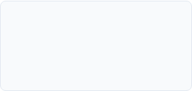
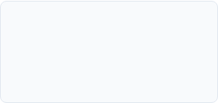



Mesa de Servicio y Soporte Técnico Nivel 1 (L1)
Especialización Profesional, Investigación de Mercado, Evaluación de Nivel y Enfoque Corporativo
Parte A
Parte B
Especialización Elegida
Vacantes Investigadas
•
Atención Directa: Diagnóstico de fallas en SO (Windows/Linux), paquetería de oficina, contraseñas, periféricos y conectividad de red.
•
Perfiles Analizados: Mesa Operativa, Help Desk Jr, Service Desk Analyst L1, Técnico TPV / Soporte en Campo.
•
Valor Operativo: Garantiza la continuidad del negocio reduciendo tiempos de inactividad bajo la metodología ITIL.
•
Competencias Solicitadas: Capacidad de documentación, soporte remoto/presencial y gestión de tickets.
•
Flujo Estandarizado: Registro, categorización, solución en primer nivel y escalamiento oportuno a N2/N3.
Parte C
Parte D
Nivel Profesional Identificado
Enfoque de Presentación Final
Dominio Actual
En Desarrollo (L2)
•
Acuerdos de Nivel de Servicio (SLA): Garantizar tiempos de respuesta y solución alineados a la prioridad del negocio.
•
Windows 10/11 y M365
•
Scripting y Automatización
•
Resolución en Primer Contacto (FCR): Maximizar soluciones inmediatas para evitar tiempos muertos en la organización.
•
Sistemas de Tickets
•
Gestión de GPO Avanzada
•
Soporte Remoto (AnyDesk)
•
VLANs, VPNs y Servidores
•
Trazabilidad y Base de Conocimiento: Bitácoras detalladas para alimentar el histórico y mejorar la eficiencia del equipo.
•
Hardware y Redes Básicas
•
Hardening y EDR
SLA
FCR
SPOC
Cumplimiento
Resolución 1er Contacto
Contacto Único

